Slide 1
ChinaVis2021Challenge

Slide 2
主题-大气污染防治分析
目前，我国大气污染防治成效显著，这得益于我国逐渐完善的空气质量监测网。近年来，空气质量监测站收集到大量具有高维、时序特点的空气质量数据，如何利用此类数据，分析理解大气污染传输模式，并为决策者提供有效建议十分具有挑战性。利用大数据分析技术和可视化方法，能够分析大气污染问题及成因、监测大气污染发展趋势、分析大气污染的地域相关性，快速感知大气污染的时变规律，辅助工作人员因地制宜地制定防治策略。大数据可视分析与可视化将数据智能处理、视觉表征和交互分析有机地结合，使机器智能和人类智慧深度融合、优势互补，为大气污染防治工作的分析、指挥和决策提供有效手段和决策依据。第八届中国可视化与可视分析大会数据可视化竞赛向相关研究人员、高校师生、企业和数据可视分析爱好者、艺术家征集相关数据可视分析和艺术可视化作品。

Slide 3
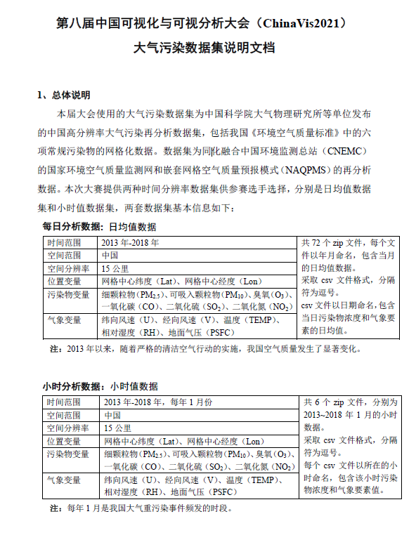
数据集
2013–2018年中国高分辨率大气污染再分析开放数据集

Slide 4
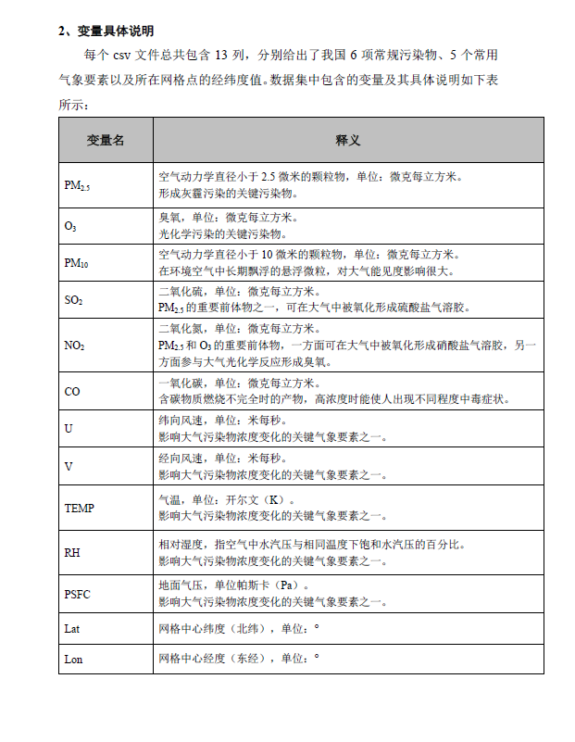
数据集
2013–2018年中国高分辨率大气污染再分析开放数据集

Slide 5
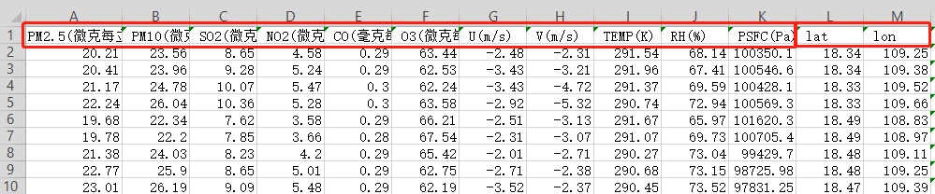
数据集
2013–2018年中国高分辨率大气污染再分析开放数据集

Slide 6
分析主题
大气污染源分析：利用可视分析技术，识别主要大气污染源，分析关键污染成因。（可以根据自身情况联合其他数据辅助分析）
大气污染时空态势分析：利用可视分析技术，分析大气污染时空分布模式、监控大气污染时空演变态势。大气污染传输模式分析：利用可视分析技术，比较各地大气污染物差异、大气污染传输模式、检测异常传输事件，制定传输防治策略。（污染特征的差异(分析地理环境因素 如:餐饮源和交通源，居民生活区)
大气污染预测：利用可视分析技术，预测大气污染发展趋势、重污染天气预警。
大气环境的改善：利用可视分析技术，展示大气污染治理过程中的大气环境状况、评估大气污染防治措施。
自选主题，提炼分析需求，设置分析问题，并提供解决方案。

Slide 7
一.大气污染源分析
Task: 识别主要大气污染源，分析关键污染成因
根据所给的与污染物相关的变量 PM2.5、O3、PM10、SO2、NO2、CO.
1. 识别污染类别(如: 哪个地方是什么(灰霾污染、光化学污染等等）
2. 结合其他数据集(如汽车生产数量、钢铁制造数量以及煤炭使用量)

Slide 8
二.大气污染时空态势分析
Task:分析大气污染时空分布模式
1.分析污染类别的时空污染特征(如，在某几月是何种污染类别的爆发期，与之相关的事件(如春节是烟花爆竹的高峰期).
2.分析污染物(如:PM2.5雾霾浓度)的时空分布特征 —— 高浓度时段，低浓度时段

Slide 9
三.大气污染传输模式分析
Task1:比较各地大气污染物差异
1.比较中国各个地方的大气污染物(PM2.5,SO2等等)浓度差异
Task2:大气污染传输模式
1.根据所给的U(纬向风速), V(经向风速)分析污染物传输(移动)的方向和路径
Task3:检测异常传输事件并制定传输防治策略
1.分析异常的污染物移动方向(如没有根据所给的V、H的风速移动(龙卷风事件?)

Slide 10
四.大气污染预测
Task:预测大气污染发展趋势、重污染天气预警
使用深度学习/线性回归模型预测全国大气污染程度的发展趋势(折线图)
预测污染物浓度各个区域的变化
预测风向的走势(?)

Slide 11
五.大气环境的改善
Task:展示大气污染治理过程中的大气环境状况
识别治理过程(污染好转?)并展现各个污染物浓度的变化？(与任务二相似，但要区分污染和治理过程)
Task:评估大气污染防治措施
通过比较污染天气出现的频次，污染物浓度的下降，评估大气污染防治后的空气质量上升趋势和时空特征(如哪个空气质量得到了最大的改善)

Slide 12
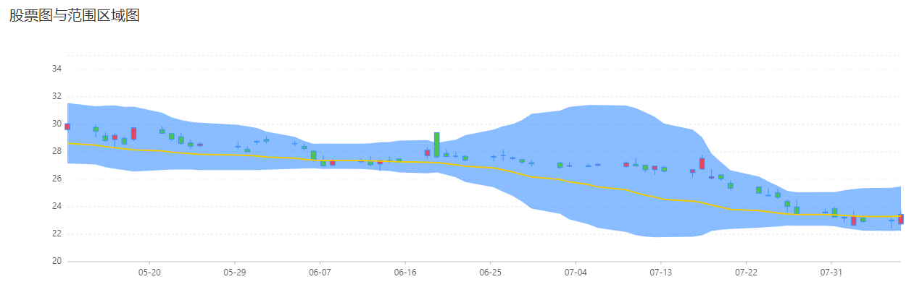
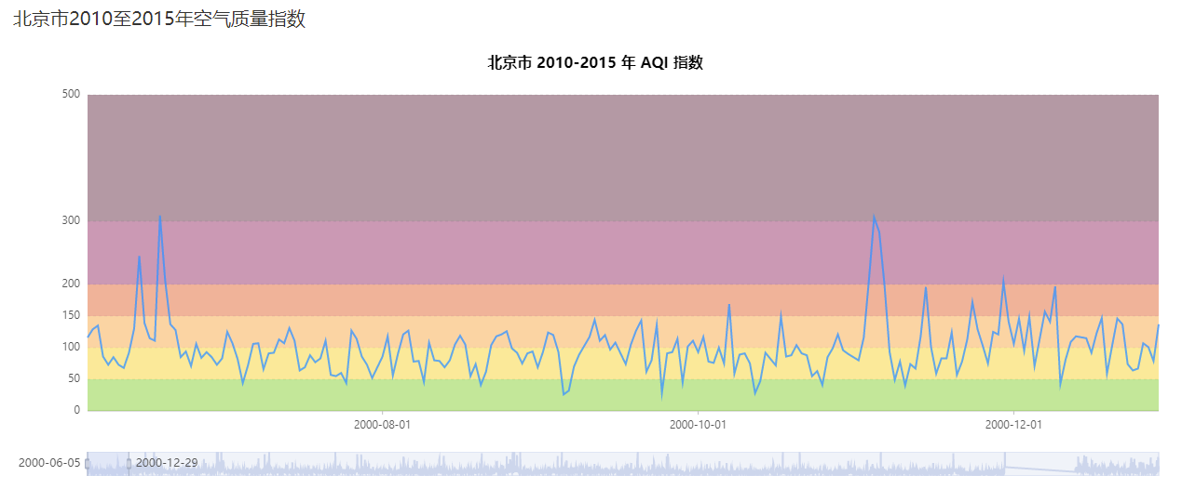
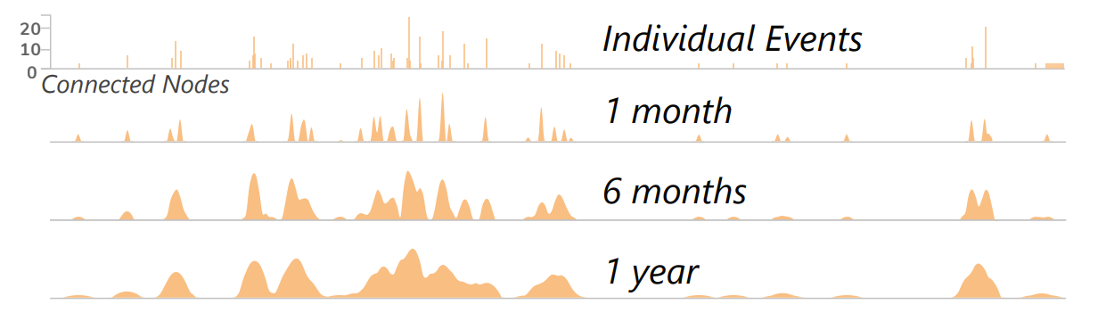
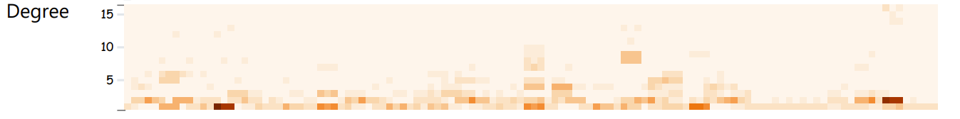
调研

Slide 13
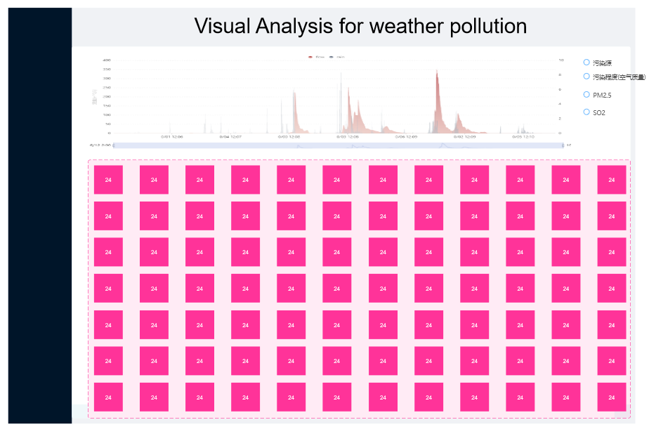

框架设计

Slide 14
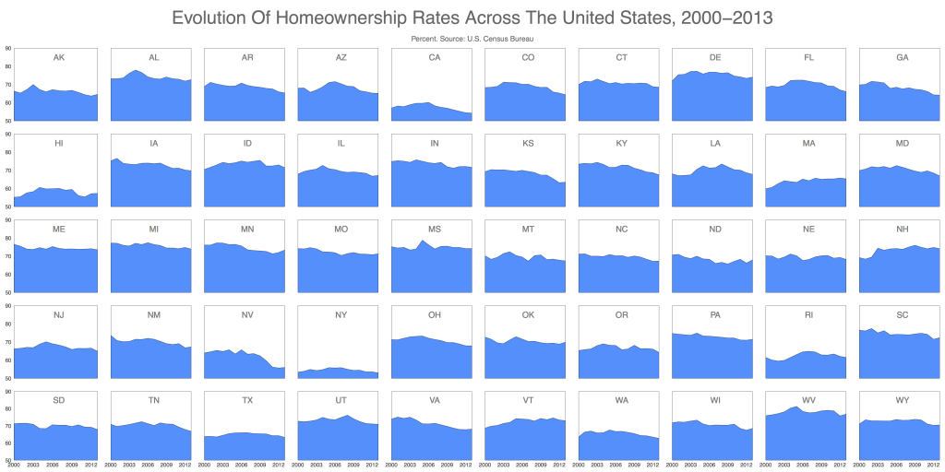
Small Multiples
Background
Encoding
90
50

Slide 15
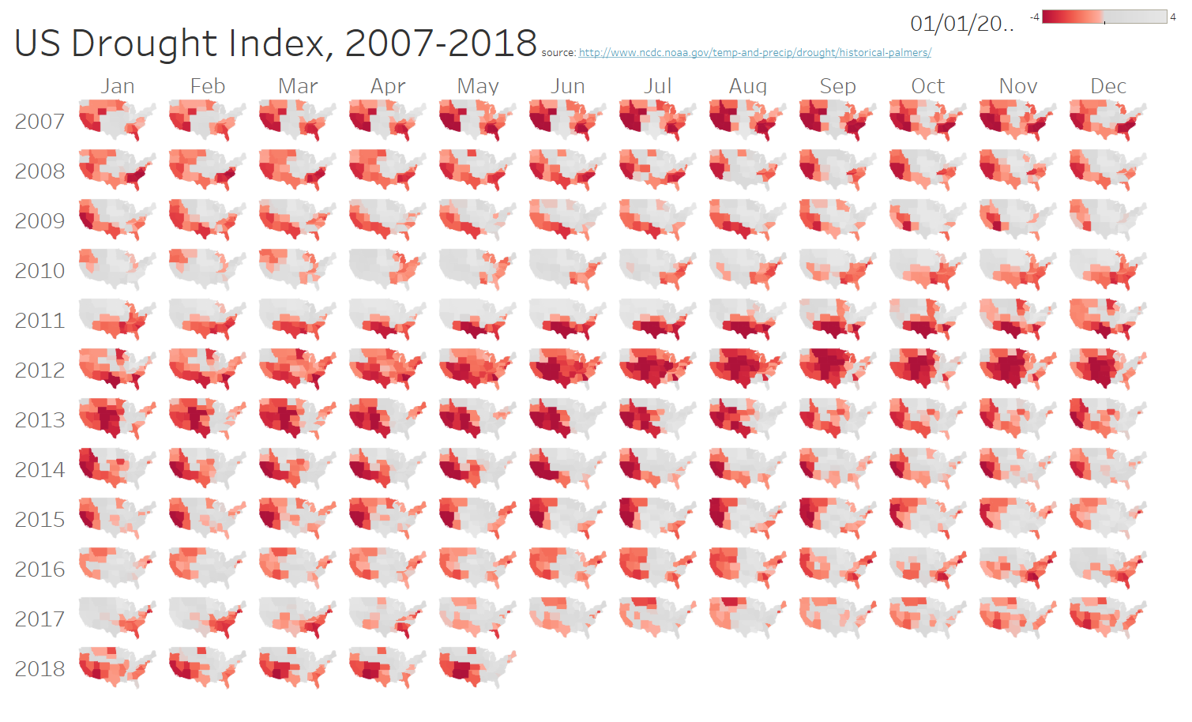
Small Multiples
Background
Encoding

Slide 16

Small Multiples
Summarize
Minimum
Maximum
Fixed Global Encoding
Global View

Slide 17
Small Multiples
Obscure Problem

Slide 18
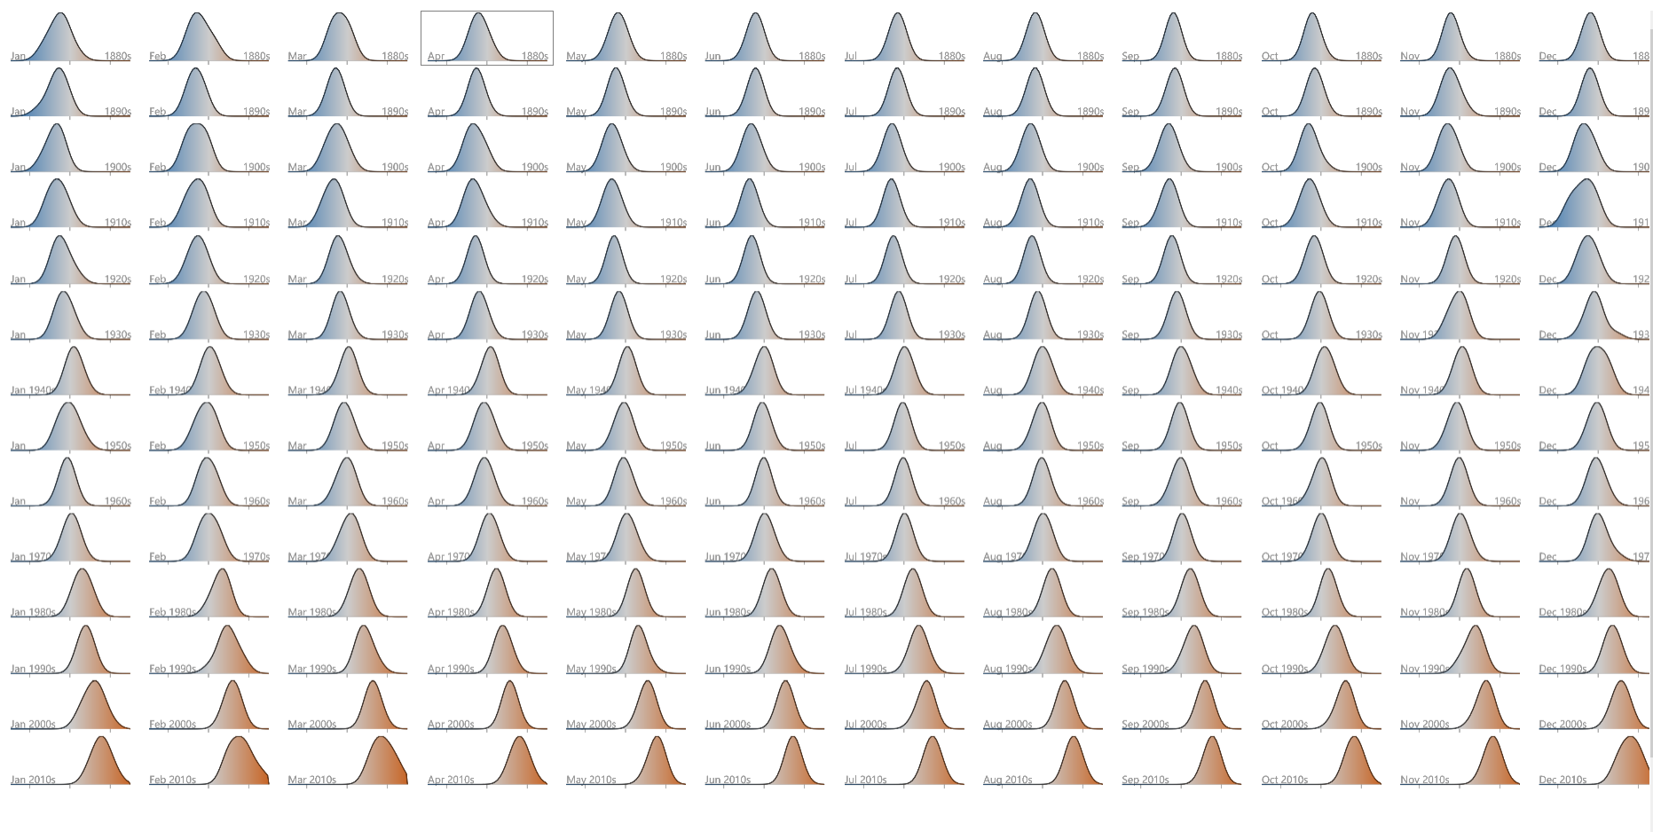
Small Multiples
Obscure Problem

Slide 19


Small Multiples
Local View
Minimum
Maximum
Local Minimum
Local Maximum
Old Encoding
New Encoding

Slide 20
Small Multiples
items
Interaction
Encoding

Slide 21
Small Multiples
Overview + Details

Slide 22
Small Multiples

